Slide 1
Viata si opera lui paul Goma

Slide 2
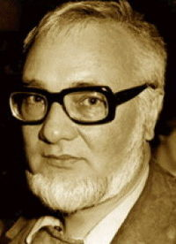
Date introductive
Paul Goma s-a nascut pe data de 2 octombrie 1935 în satul Mana, comunaVatici, Județul Orhei, in Basarabia.
Este un scriitor și un militant anti-comunist stabilit la Paris(Franța).
Paul Goma a copilărit însatul Mana până la capturarea Basarabiei de către ruși.Copilăria sa petrecută în Mana este povestită în cartea ,,Din Calidor”.
Paul Goma s-a arătat din tinerețe animat de un spirit contestatar, declarand ca: “persecutarea sau escamotarea unui cetățean rentează pentru putere, numai dacă rămâne necunoscut”.

Slide 3
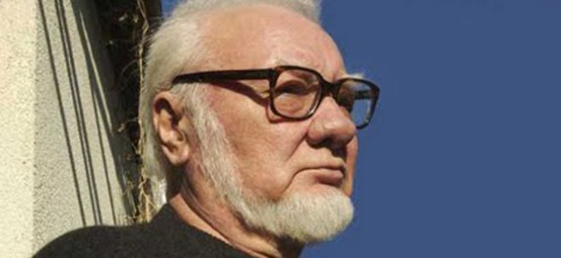
Alte lucruri bine de stiut …
În mai 1952 a fost convocat la Securitate și reținut timp de opt zile deoarece susține în școală cauza unor persoane anchetate și arestate. După ce a fost eliberat a fost exmatriculat din toate școlile din țară. A reușit totuși să se înscrie la liceul „Radu Negru” din Făgăraș, pe care l-a absolvit în iunie 1953.
În 1954 a susținut simultan examene de admitere la Universitatea din București, la filologie română și la Institutul de Literatură și Critică Literară „Mihai Eminescu”. A reușit la amândouă, dar a ales Institutul.

Slide 4
Viața și opera…
După înfrângerea revoluției maghiare din 1956 în semn de protest și-a predat carnetul de membru UTM(Uniunea Tineretului Muncitor). A fost arestat în noiembrie 1956, acuzat de „tentativă de organizare de manifestație ostilă”. În martie 1957 a fost condamnat la doi ani de închisoare corecțională, pe care i-a executat la închisorile Jilava și Gherla. Ulterior, a fost trimis cu domiciliu forțat în Bărăgan, la Lătești, azi Bordușani, din județul Ialomița unde a rămas până în 1964.
În 1965 pentru că nu a putut să se reînscrie la Institut în anul 3 a dat examenul la Universitate din București.
În 1971, a fost propusă excludera sa din PCR, în care se înscrisese în august 1968, din cauza publicării integrale a romanului „Ostinato” în RFG(Germania de Vest), la editura Suhrkamp, pe care cenzura i-l ciopârțise în țară. Un an mai devreme, Radio Europa Liberă fuseseră citite fragmente din romanul său Ușa (noastră cea de toate zilele).

Slide 5
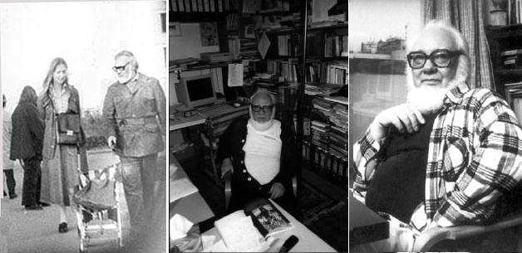
Manifestul politic…
În 2002, Paul Goma a publicat eseul Săptămâna roșie 28 iunie-3 iulie sau Basarabia și Evreii, în care descrie „atrocități comise de populația neromână (în special, evrei) în timpul retragerii trupelor și administrației române din Basarabia și Bucovina, de după ultimatumurile sovietice din iunie 1940”.Autorul stabilește o legătură cauzală și cronologică între crimele de război comise după 22 iunie 1941 (momentul declanșării războiului împotriva URSS) de regimul antonescian împotriva evreilor și ceea ce autorul numește „răzbunarea pentru faptele reprobabile din anul precedent.

Slide 6
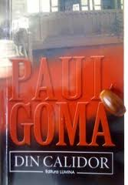
Volume Publicate
Camera de alături (1968)
Ușa noastră cea de toate zilele (1972)
În cerc (1977)
Culorile curcubeului '77 (1979)
Chassé-croisé (1983)
Bonifacia (1986)
Roman intim (1989)
Astra (1992)
Adameva (1995)
Scrisori întredeschise(1995)
Jurnale (1997-2004)
Garda inversă (1997) (1998)
Alte jurnale (1998)
Scrisuri (1972-1998)
Basarabia (2002)
Săptămâna roșie: 28 iunie – 3 iulie sau Basarabia și Evreii (2003)

